Slide 1
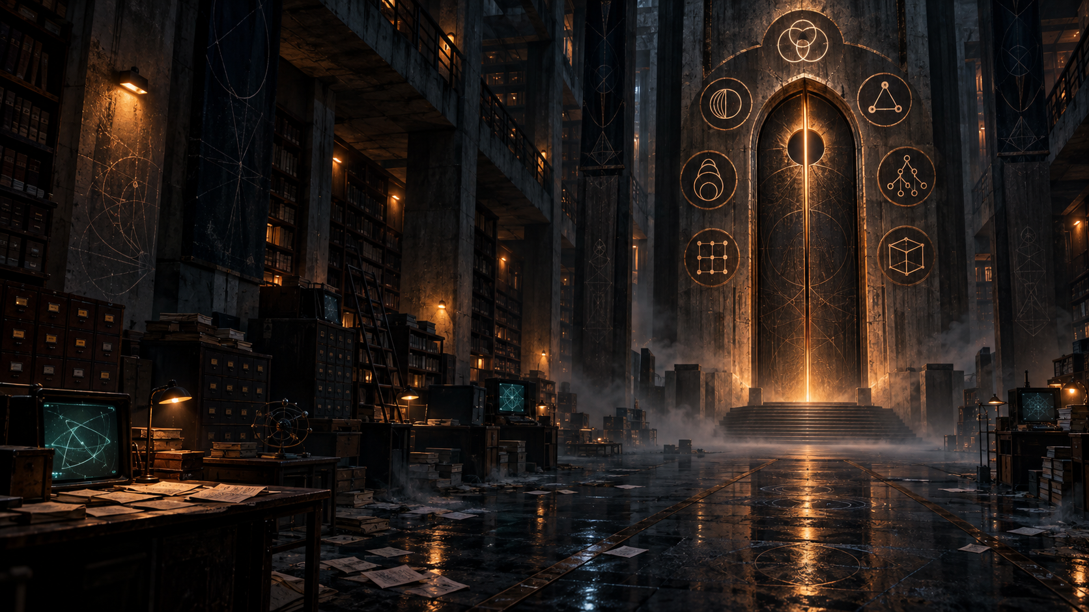
EVENTO INTEGRADOR · MATEMÁTICA COMPUTACIONAL
O Último
Axioma
Os Sete Selos do Paradoxo
Uma experiência colaborativa de 180 minutos
Apresentação para projeção em sala

Slide 2
PRÓLOGO
A oitava operação
Às 23h17, o sistema da universidade registrou uma operação que não pertence a nenhuma das sete famílias conhecidas.
7
SELOS
Desde então, portas surgem onde havia paredes. Cada uma responde a uma prova matemática. Uma resposta sem evidência alimenta o paradoxo.
1
PORTA FINAL
A turma entra como uma expedição. As equipes saem apenas quando as sete runas formarem a chave final.
O ÚLTIMO AXIOMA
02

Slide 3
OBJETIVO
A condição de saída
Romper os sete selos
900
Cada selo exige uma resposta matemática e quatro registros de evidência.
Preservar fragmentos
pontos possíveis
A equipe começa com quatro pistas. Cada pista aberta consome um fragmento.
700 nos selos
200 na câmara final
Abrir a câmara final
As runas, as configurações e a conjunção final formam a chave de contenção.
O ÚLTIMO AXIOMA
03

Slide 4
DURAÇÃO
Ritmo da expedição
00–15
Entrada e equipes
15–63
Selos 1 a 3
63–72
Anomalia coletiva
72–128
Selos 4 a 6
128–149
Selo 7
149–170
Câmara final
170–180
Debrief
O ÚLTIMO AXIOMA
04

Slide 5
FORMAÇÃO
Quatro responsabilidades
01
CARTÓGRAFO
02
DECIFRADOR
Organiza dados, desenhos e tabelas.
Conduz cálculos e transformações.
03
CÉTICO
04
GUARDIÃO
Procura contraexemplos e falhas.
Registra evidências e submete respostas.
A equipe pode trocar responsabilidades entre os selos.
O ÚLTIMO AXIOMA
05

Slide 6
PROTOCOLO
Toda resposta precisa de quatro evidências
01
REPRESENTAÇÃO
Conjunto, grafo, tabela, expressão, código ou circuito.
02
RESULTADO
A resposta objetiva que a equipe quer validar.
03
TESTE
Um caso, linha ou verificação que sustenta o resultado.
04
EXPLICAÇÃO
A regra matemática que conecta os registros anteriores.
O ÚLTIMO AXIOMA
06

Slide 7
PONTUAÇÃO
O custo de cada decisão
100
200
4
por selo validado
pela chave final
fragmentos de pista
Tentativas incorretas não retiram pontos. Elas ficam registradas e recebem feedback sem revelar a resposta.
O placar ordena pontuação, selo atual e horário de conclusão.
O ÚLTIMO AXIOMA
07

Slide 8
MAPA
As sete câmaras
1
2
3
4
5
6
7
Arquivo Vazio
Corredor dos Vínculos
Galeria dos Espelhos
Capela das Vozes
Autômato Cego
Sala das Lâmpadas Mortas
Labirinto das Possibilidades
As câmaras abrem em sequência. Nenhum selo pode ser ignorado.
A palavra final só aparece quando todas as evidências forem aceitas.
O ÚLTIMO AXIOMA
08

Slide 9
INÍCIO
Acesso à expedição
1
Entre com sua RA
2
Crie uma equipe ou use o código recebido
3
Distribua as quatro responsabilidades
O cronômetro começa quando o professor liberar o acesso.
O ÚLTIMO AXIOMA
09

Slide 10
SELO 1 · CONJUNTOS
RUNA P
Arquivo Vazio
1
Fichas sem origem surgem em um arquivo que não deveria existir.
14 min
Calcule (A ∪ B) \ C e registre a cardinalidade.
A = {1,2,3,5,8,12}
B = {2,4,5,7,8,11}
C = {1,4,8,10}
EVIDÊNCIAS
Representação
Resultado
Teste
Explicação
A resposta só vale quando os quatro registros concordam.
SETE SELOS DO PARADOXO
10

Slide 11
SELO 2 · RELAÇÕES
RUNA A
Corredor dos Vínculos
2
Retratos ligados por fios mudam quando ninguém os observa.
14 min
Classifique a relação e encontre o par que restaura a transitividade.
S = {A,B,C,D}
Laços em todos os elementos
A se liga a B
B se liga a C
EVIDÊNCIAS
Representação
Resultado
Teste
Explicação
A resposta só vale quando os quatro registros concordam.
SETE SELOS DO PARADOXO
11

Slide 12
SELO 3 · FUNÇÕES
RUNA R
Galeria dos Espelhos
3
Dois reflexos ocupam o mesmo destino enquanto uma saída permanece vazia.
14 min
Classifique a função e altere uma imagem para obter uma bijeção.
Iris ↦ Leste
Nox ↦ Sul
Orfeu ↦ Leste
Salma ↦ Norte
EVIDÊNCIAS
Representação
Resultado
Teste
Explicação
A resposta só vale quando os quatro registros concordam.
SETE SELOS DO PARADOXO
12

Slide 13
SELO 4 · LÓGICA E EQUIVALÊNCIAS
RUNA A
Capela das Vozes
4
Uma voz promete a abertura. Outra garante que ela não ocorreu.
18 min
Encontre a conclusão, classifique a fórmula e complete a equivalência.
p → q
¬q
((p → q) ∧ ¬q) → ¬p
p → q ≡ ?
EVIDÊNCIAS
Representação
Resultado
Teste
Explicação
A resposta só vale quando os quatro registros concordam.
SETE SELOS DO PARADOXO
13

Slide 14
SELO 5 · LÓGICA EM ALGORITMOS
RUNA D
Autômato Cego
5
O autômato executa qualquer regra, inclusive uma regra com precedência errada.
16 min
Escolha o predicado correto e informe as quatro saídas.
(selo && operador)
||
(emergencia && guardiao)
Testes: 1100 · 1010 · 0011 · 0110
EVIDÊNCIAS
Representação
Resultado
Teste
Explicação
A resposta só vale quando os quatro registros concordam.
SETE SELOS DO PARADOXO
14

Slide 15
SELO 6 · CIRCUITOS DIGITAIS
RUNA O
Sala das Lâmpadas Mortas
6
Duas chaves disputam um sinal enquanto um inibidor apaga a sala.
16 min
Escreva a expressão e encontre as entradas que acendem a lâmpada.
Entradas: A, B, I
Saída: L
A e B alimentam XOR
I passa por NOT
Os sinais seguem para AND
EVIDÊNCIAS
Representação
Resultado
Teste
Explicação
A resposta só vale quando os quatro registros concordam.
SETE SELOS DO PARADOXO
15

Slide 16
SELO 7 · PRINCÍPIOS DE CONTAGEM
RUNA X
Labirinto das Possibilidades
7
Cada escolha multiplica os corredores. Alguns caminhos só podem ser somados.
16 min
Resolva quatro contagens e some os resultados.
2 rotas ou 3 túneis
3 portas e 4 chaves
Escolha 3 entre 7
Código de 3 dígitos sem repetição
EVIDÊNCIAS
Representação
Resultado
Teste
Explicação
A resposta só vale quando os quatro registros concordam.
SETE SELOS DO PARADOXO
16

Slide 17
ANOMALIA COLETIVA
A sala perdeu uma premissa
Durante quatro minutos, cada equipe recebe uma afirmação incompleta.
A equipe precisa escrever uma premissa adicional que torne a conclusão inevitável. O Cético deve tentar quebrar a proposta com um contraexemplo.
04:00
Validação coletiva: uma premissa clara + um teste que falhe sem ela.
EVENTO DE SALA
17

Slide 18
CHECKPOINT
Três runas já deveriam estar visíveis
P
A
R
Arquivo Vazio
Corredor dos Vínculos
Galeria dos Espelhos
Se a equipe ainda não abriu o terceiro selo, este é o momento de usar um fragmento.
Pausa técnica de 5 minutos após a conferência do professor.
O ÚLTIMO AXIOMA
18

Slide 19
ANOMALIA COLETIVA
O circuito começou a contar caminhos
Uma entrada do circuito pode assumir três estados: 0, 1 ou falha. A outra continua binária.
Quantas combinações de entrada existem? Como a tabela deveria representar o estado de falha sem confundi-lo com 0?
A resposta precisa usar o princípio multiplicativo e uma convenção explícita de representação.
EVENTO DE SALA
19

Slide 20
CÂMARA FINAL
A chave de contenção
P
A
R
A
D
O
X
A palavra revelada
Número de configurações dos sete selos binários
Configurações que satisfazem todos os selos simultaneamente
FORMATO: PALAVRA-000-0
O ÚLTIMO AXIOMA
20

Slide 21
CONTAGEM REGRESSIVA
Últimos dez minutos
10:00
A equipe deve escolher agora:
Continuar investigando
Abrir a pista do selo atual
Submeter a chave final
Nenhum fragmento vale depois que o tempo termina.
O ÚLTIMO AXIOMA
21

Slide 22
CONTENÇÃO CONCLUÍDA
A porta voltou a obedecer à lógica
As sete runas formaram uma palavra. As 128 configurações foram reduzidas a uma única conjunção verdadeira.
PARADOX · 128 · 1
Registrem a pontuação e aguardem o debrief.
O ÚLTIMO AXIOMA
22

Slide 23
DEBRIEF
O que convenceu a equipe?
Evidência decisiva
2
Qual registro eliminou a maior dúvida?
Erro produtivo
minutos por equipe
Qual tentativa incorreta mudou o caminho da equipe?
Uma resposta curta. Uma evidência concreta.
Conexão entre temas
Onde dois estúdios apareceram no mesmo raciocínio?
O ÚLTIMO AXIOMA
23

Slide 24
RECONHECIMENTOS
Marcas da expedição
✦
MAIOR PONTUAÇÃO
✦
MELHOR CONTRAEXEMPLO
Domínio dos sete selos
O teste que evitou um erro
✦
MELHOR EVIDÊNCIA
✦
COOPERAÇÃO
Clareza entre representação e explicação
Responsabilidades bem distribuídas
O ÚLTIMO AXIOMA
24

Slide 25
FIM DA PROJEÇÃO PÚBLICA
Apêndice reservado ao professor
As próximas lâminas contêm respostas, critérios de validação e intervenções pedagógicas.
Interrompa a apresentação aqui se os alunos ainda estiverem na sala.
ÁREA DO PROFESSOR
25

Slide 26
GABARITO · SELOS 1 A 3
Primeiro ato
Arquivo Vazio · P
(A ∪ B) \ C = {2,3,5,7,11,12}. Cardinalidade 6.
Corredor dos Vínculos · A
Reflexiva e antissimétrica. Não simétrica. Não transitiva. Falta (A,C).
Galeria dos Espelhos · R
Função não injetiva e não sobrejetiva. Troque Orfeu ↦ Leste por Orfeu ↦ Oeste.
APÊNDICE DO PROFESSOR
26

Slide 27
GABARITO · SELOS 4 A 6
Segundo ato
Capela das Vozes · A
Conclusão ¬p. A fórmula é tautologia. p → q equivale a ¬p ∨ q.
Autômato Cego · D
(selo && operador) || (emergencia && guardiao). Saídas 1010.
Sala das Lâmpadas Mortas · O
L = (A XOR B) AND NOT I. A lâmpada acende nas entradas 010 e 100.
APÊNDICE DO PROFESSOR
27

Slide 28
GABARITO · SELO 7 E FINAL
Fechamento
Labirinto · X
5 alternativas. 12 etapas. C(7,3) = 35. Código restrito = 300. Soma = 352.
Câmara final
Runas: PARADOX. Configurações: 2⁷ = 128. Todos os selos verdadeiros: 1.
Chave de contenção
PARADOX-128-1
APÊNDICE DO PROFESSOR
28

